Slide 1
TÜRKİYE’NİN EKONOMİK YAPISI İKİNCİ DÜNYA SAVAŞI SONRASINDA 1950-1980 -İthal İkamesi Yoluyla Sanayileşme
Prof. Dr. Hasan Hüseyin AKSOY
Ankara Üniversitesi / Eğitim Bilimleri Fakültesi
Bu slaytlarda yer alan tüm değerlendirme ve veriler A.Ü. EBF’de verilen Türkiye’nin Ekonomik yapısı dersi içindir. Başka bir amaçla kullanılamaz. Başka bir kamusal ortamda paylaşılamaz erişime açılamaz. kaynak gösterilemez. İlgili bilgiler için kaynakçada yer alan kaynaklara erişilmeli ve onlara atıf yapılmalıdır.

Slide 2
İKİNCİ DÜNYA SAVAŞI SONRASINDA 1950-1980 -İthal İkamesi Yoluyla Sanayileşme
Planlı Kalkınma ve DPT
1950’lerde tarıma ağırlık veren strateji, Türkiye ekonomisine önemli bir dinamizm getirmiş, ancak popülist iktisat politikalarının da katkısıyla kısa bir süre sonra tıkanmıştı.
27 Mayıs darbesi sonrasında askeri rejim bu boşluğu kapatmak amacıyla Devlet Planlama Teşkilatı’nın (DPT)kurulmasına karar verdi.
OECD gibi dönemin en etkin uluslararası kuruluşu da planlamayı destekliyordu.
1963 yılında uygulanmaya başlanan Birinci Beş Yıllık Kalkınma Planı’nda ekonominin rotası iç pazara yönelik sanayileşme yönünde çizildi.

Slide 3
İKİNCİ DÜNYA SAVAŞI SONRASINDA 1950-1980 -İthal İkamesi Yoluyla Sanayileşme
Planlar kamu sektörü için emredici, özel sektör için yol gösterici nitelikteydi.
Tarım kesimi ise büyük ölçüde plan dışında kalıyordu.
DPT’nin kuruluş sürecinde bu kurumu Doğu Asya ülkelerindeki sanayileşme örneklerindeki gibi toplumdan ve siyasetten korunan, sanayileşmenin uzun vadeli hedeflerini belirleyen özerk bir merkez olarak görenler vardı.
Ancak, kısa bir süre içinde DPT bu modelden ayrılıp, günlük siyasete ve siyasal baskılara açık, özel sektörün kısa vadeli ihtiyaçlarını karşılamaya yönelik bir destek kuruluşu haline geldi.

Slide 4
İKİNCİ DÜNYA SAVAŞI SONRASINDA 1950-1980 -İthal İkamesi Yoluyla Sanayileşme
Özel Sektör Önderliğinde İthal İkamesi
Türkiye’de ilk kez 1930’lu yıllarda uygulanmaya başlanan ithal ikamesi yoluyla sanayileşme stratejisi daha önce ithal edilen malların artık yeterli sanayi tarafından üretilmesini hedefliyordu.
Bu amaçla, belirli ürünlerde ithalatın kısılması, hatta tümüyle yasaklanmasından sonra yerli üreticiler, ucuz kredi, vergi bağışıklıkları, ucuz döviz tahsisleri ve diğer yöntemlerle teşvik ediliyordu.
Yani ekonominin kıt kaynakları sanayi kesimine tahsis edilmekteydi.

Slide 5
İKİNCİ DÜNYA SAVAŞI SONRASINDA 1950-1980 -İthal İkamesi Yoluyla Sanayileşme
Bir sanayi kuruluşunun bu ayrıcalıklardan yararlanabilmesi için yatırım programının plan önceliklerine uygun olduğunun Ankara’da DPT ve ilgili diğer kuruluşlar tarafından onaylanması gerekiyordu.
1960’lar Türkiye’de ithal ikamesi yoluyla sanayileşme sürecinin kalkınma iktisatçısı Albert Hirschman deyimiyle ‘’kolay yılları’’ olarak nitelendirilebilir.
Sanayi kesimi ithal etmek zorunda olduğu ara malları ile makine-teçhizat için gerekli dövizi büyük ölçüde tarım kesiminden geleneksel ihraç mallarından sağlamaktaydı.

Slide 6
İKİNCİ DÜNYA SAVAŞI SONRASINDA 1950-1980 -İthal İkamesi Yoluyla Sanayileşme
1930’lardaki devletçilik döneminde ipler büyük ölçüde kamu kuruluşlarının elinde kalmıştı.
Karma ekonomi modelinin geçerli olduğu 1960’larda ise kamu kesimi ile özel kesim arasında yeni bir iş bölümü ortaya çıkmaya başlardı.
İkinci Dünya Savaşı sonrasında hızlı bir toparlanma ve büyüme süreci yaşayan Batı Avrupa ülkeleri 1960ların başlarından itibaren Türkiye’den giderek artan sayılarda işçi talep etmeye başladılar.
Avrupa’ya göç eden işçilerin sayıları her yıl artarken işsizlik baskısı hafiflemeye başladı.
İşçilerin ailelerine gönderdikleri dövizler bir yandan ödemeler dengesi sorunlarını yumuşatıyor ve ithalatı kolaylaştırıyor, öte yandan da iç pazarı büyütüyordu.

Slide 7
İKİNCİ DÜNYA SAVAŞI SONRASINDA 1950-1980 -İthal İkamesi Yoluyla Sanayileşme
1963 yılında topluluk ile Türkiye arasında ortaklık kuran Ankara Antlaşması imzalandı.
Aralık 1964’te yürürlüğe giren bu antlaşma, ileride Türkiye’ye üyelik yolunu açıyordu.
Antlaşma, daha çok bir müzakere çerçevesi niteliğindeydi.
Bu çerçevenin içinin doldurulması ileride imzalanacak bir karma protokole bırakılmıştı.

Slide 8
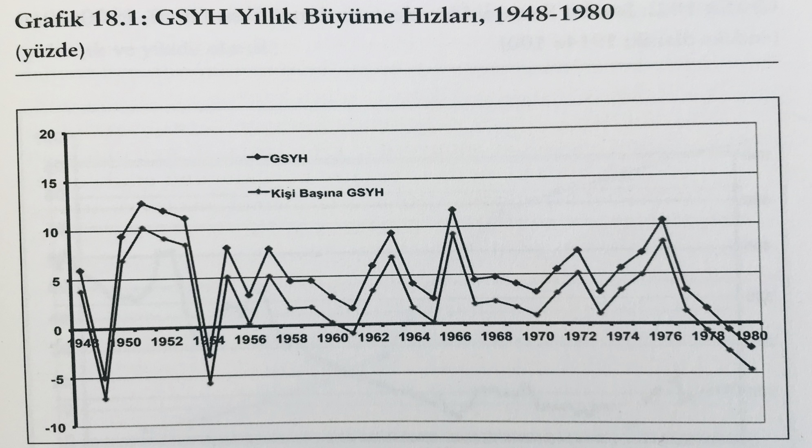
İKİNCİ DÜNYA SAVAŞI SONRASINDA 1950-1980 -İthal İkamesi Yoluyla Sanayileşme
Hızlı Büyüme

Slide 9
İKİNCİ DÜNYA SAVAŞI SONRASINDA 1950-1980 -İthal İkamesi Yoluyla Sanayileşme

Slide 10
İKİNCİ DÜNYA SAVAŞI SONRASINDA 1950-1980 -İthal İkamesi Yoluyla Sanayileşme

Slide 11
İKİNCİ DÜNYA SAVAŞI SONRASINDA 1950-1980 -İthal İkamesi Yoluyla Sanayileşme
Dünya Ekonomisinde Altın Çağın Sonu
Dünya ekonomisinde 1960’lardaki olumlu eğilimler ve artan refah, 1970’lerde yerini istikrarsızlıklara ve dünya petrol bunalımının da etkisiyle ciddi bir bunalıma terk etti.
İkinci Dünya Savaşı’ndan sonra dünya ekonomisinin hızlı büyüme sürecini destekleyen dolar merkezli sabit kur düzeni, Vietnam Savaşı’nın dolar üzerinde yarattığı baskıların da etkisiyle sürdürülemez duruma gelmişti.
1971 yılında ABD hükümeti doların altınla olan bağlantısını kopardı.

Slide 12
İKİNCİ DÜNYA SAVAŞI SONRASINDA 1950-1980 -İthal İkamesi Yoluyla Sanayileşme
Dalgalanmaya bırakılan dolar, önde gelen para birimleri karşısında değer yitirdi.
Bu gelişmeler Bretton Woods düzeninin sonu anlamına geliyordu.
Uluslararası ticaret ve ödemeler düzeni, petrol fiyatlarının OPC tarafından 1973 ve 1979’da iki kez arttırılması ile daha da ciddi yaralar aldı.
Petrol fiyatlarındaki artışlar karşısında gelişmiş ülkeler dış ve iç dengelerini yeniden kurmak için ekonomilerini yavaşlatmak yolunu seçtiler.
Parasal ve mali politikalarla talebi kıstılar.
Bu gelişmeler dünya ekonomisinin yaklaşık olarak çeyrek yüzyıldır süregelen hızlı büyüme ve refah sürecinin kesintiye uğraması anlamına geliyordu.

Slide 13
İKİNCİ DÜNYA SAVAŞI SONRASINDA 1950-1980 -İthal İkamesi Yoluyla Sanayileşme
Buna karşılık gelişen ülkelerin çoğunluğu ve bu arada Türkiye, kemer sıkma, zor kararlar almak yerine tüketimi sürdürmek ve artan petrol fiyatlarını dış borçla karşılamak yoluna gittiler.
Bu nedenle de ilerleyen yıllarda iç dengesizliklerin yanı sıra giderek büyüyen dış borç yüküyle boğuşmak zorunda kaldılar.

Slide 14
İKİNCİ DÜNYA SAVAŞI SONRASINDA 1950-1980 -İthal İkamesi Yoluyla Sanayileşme
Kriz
Türkiye Mart 1971’den itibaren ara rejim ve koalisyon hükümetleri tarafından yönetilme başladı.
Önce 12 Mart döneminin teknokrat ağırlıklı kabinesi, daha sonra CHP-MSP koalisyonu ve milliyetçi cephe hükümetleri uzun dönemli iktisadi politikalar izleyemediler.
Tam tersine giderek artan iç ve dış sorunlarla birlikte yaşamaya zor kararları sürekli olarak ertelemeye çalıştılar.
1970 devalüasyonu gerekli yapısal önlemlerle desteklenmediği için imalat sanayinin uluslararası rekabete açılması, ihracata yönelmesi sağlanamadı.

Slide 15
İKİNCİ DÜNYA SAVAŞI SONRASINDA 1950-1980 -İthal İkamesi Yoluyla Sanayileşme
1970’ler boyunca sanayi kesimi yüksek koruma duvarları ardında iç pazara yönelik üretimi sürdürdü.
İhracatın GSYH içindeki payı ortalama olarak %3,5 düzeyinde kaldı.
Sanayi ürünleri ihracatının GSYH içindeki payı da %2’nin altında kaldı.
Böylece 1970’li yıllar Türkiye ekonomisinde üretimin en fazla içe dönük kaldığı dönem oldu.
Sanayi bu dönemle etkinlik ve uluslararası rekabet açısından deneyim kazanamadı.

Slide 16
İKİNCİ DÜNYA SAVAŞI SONRASINDA 1950-1980 -İthal İkamesi Yoluyla Sanayileşme
Nihai tüketim malları ile başlayan sanayileşme süreci daha ileri teknolojiler gerektiren ara mallarına doğru gelişemedi.
1970 devalüasyonu işçi dövizleri girişini yılda 4 milyar dolara ya da GSYH’nin %5’ine sıçratmıştı.
Ancak ilerleyen yıllarda işçi dövizlerinin sanayileşmeye katkıları beklentilerinin altında kaldı.

Slide 17
İKİNCİ DÜNYA SAVAŞI SONRASINDA 1950-1980 -İthal İkamesi Yoluyla Sanayileşme
Tarım ve Kentleşme
1960’lı yıllarda devletin sulama yatırımları ağırlık kazandı, gübre kullanımı artmaya başladı.
Ayrıca, önceleri çok eleştirilen Meksika buğdayı uygulamasıyla hububat tarımında yüksek verimli yeni türler kullanılmaya başladı.
Ülkedeki traktör sayısı da 1960’ta 42 binden 1970’te 100 bine ve 1980’de 430 bine doğru hızla yükseldi.
Bu gelişmeler pazara yönelik artırıyor, orta ölçekli işletmeleri güçlendiriyordu.
Bu sayede 1970’lerin sonlarına kadar tarımsal üretimin artış hızı nüfus artışının üzerinde seyretti, Türkiye gıda mallarında kendi kendine yeterli kalabildi.

Slide 18
İKİNCİ DÜNYA SAVAŞI SONRASINDA 1950-1980 -İthal İkamesi Yoluyla Sanayileşme
Kırsal alanlarda nüfus artışının sürmesi, iç göçleri de hızlandırmaktaydı.
Köylerden kasabalara, kasabalardan kentlere göç sayesinde kırsal nüfusun artışı yavaşlıyor, ancak kent nüfusu giderek daha hızlı büyüyordu.
Ülke nüfusunun yıllık artış hızı %2,5 iken, büyük kentlerin nüfusları yılda %5’ten daha hızlı arttı.

Slide 19
İKİNCİ DÜNYA SAVAŞI SONRASINDA 1950-1980 -İthal İkamesi Yoluyla Sanayileşme
1960’lar boyunca ve 1970’lerin büyük bir bölümünde yaşanan hızlı büyüme dalgası kentlerde yaşamaya başlayan milyonlara da yeni olanaklar sunmuştu.
Ancak 1970’lerin sonlarında derinleşen bunalım, yüksek enflasyon ve işsizlik dalgası, kırlardan kentlere göçü bir süre için olsun yavaşlattı, hatta tersine döndürdü.
Olumsuz koşullar büyük umutlarla kentlere gelen insanların bir bölümünü köylerine geri dönmeye zorladı.

Slide 20
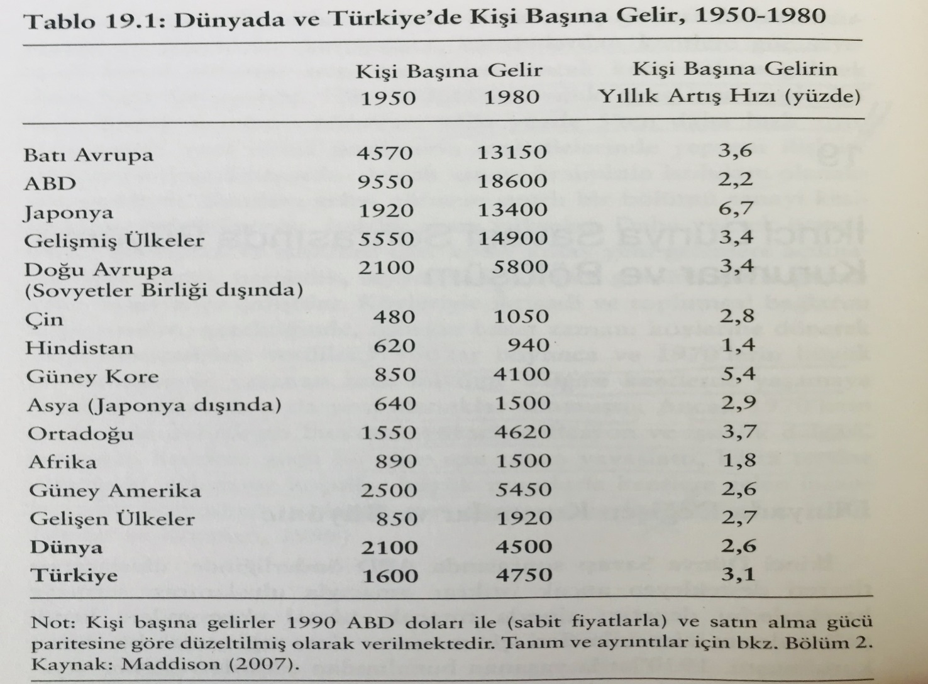
İKİNCİ DÜNYA SAVAŞI SONRASINDA 1950-1980 -İkinci Dünya Savaşı Sonrasında Büyüme, Kurumlar ve Bölüşüm
Dünyada Değişen Kurumlar ve Büyüme

Slide 21
İKİNCİ DÜNYA SAVAŞI SONRASINDA 1950-1980 -İkinci Dünya Savaşı Sonrasında Büyüme, Kurumlar ve Bölüşüm

Slide 22
İKİNCİ DÜNYA SAVAŞI SONRASINDA 1950-1980 -İkinci Dünya Savaşı Sonrasında Büyüme, Kurumlar ve Bölüşüm
Türkiye’de İktisadi Büyüme
İkinci Dünya Savaşı sonrasındaki onyıllar, gelişen ekonomilerin pek çoğu gibi, Türkiye için de hızlı bir büyüme dönemi oldu.
1950’lerin ortalarında ve özellikle de 1970’lerin ikinci yarısındaki krizlere karşın, Türkiye ekonomisi tarihinin en yüksek büyüme hızlarına 1950-1980 döneminde ulaştı.
Elverişli dünya koşullarının da desteğiyle bu dönemde kişi başına gelirlerdeki artış hızı yılda %3’ü aştı.

Slide 23
İKİNCİ DÜNYA SAVAŞI SONRASINDA 1950-1980 -İkinci Dünya Savaşı Sonrasında Büyüme, Kurumlar ve Bölüşüm
Büyüme hızlarını açıklayan en önemli yakın nedenler, tarım kesiminde büyük miktarlarda yeni toprağın üretime açılması, traktör, gübre ve diğer girdilerin kullanımı, kent ekonomisinde ise imalat sanayii ve diğer dallarda daha ileri teknolojilerin kullanımı ve yeni yatırımların devreye girmesi idi.
Büyüme hızlarında önemli bir sıçrama sağlanabilmesinin bir diğer nedeni de hızlı kentleşme sürecidir.

Slide 24
İKİNCİ DÜNYA SAVAŞI SONRASINDA 1950-1980 -İkinci Dünya Savaşı Sonrasında Büyüme, Kurumlar ve Bölüşüm
Gelirin Bölüşümü ve İnsani Gelişme
Bu dönemde gelirin ülke ölçeğindeki bölüşümü üç aşamada ele alınabilmektedir:
Tarım kesimi içindeki eşitsizlikler
Tarım ile tarım-dışı kesim ya da kent ekonomisi arasındaki eşitsizlikler
Kent ekonomisi içindeki eşitsizlikler

Slide 25
İKİNCİ DÜNYA SAVAŞI SONRASINDA 1950-1980 -İkinci Dünya Savaşı Sonrasında Büyüme, Kurumlar ve Bölüşüm

Slide 26
Kaynak
Pamuk, Şevket (2019). Türkiye’nin 200 Yıllık İktisadi Tarihi. 10. Baskı. İstanbul: İş Bankası Yayınları

